Slide 1
pVAD-SE Pipeline v3
個人語音活動偵測 + 語音增強 — 完整架構比較報告
CAM++ Speaker Encoder | GTCRN Denoiser | SD Multi-Architecture | RTF=0.253
2026.03

Slide 2
報告目錄
01
問題背景與動機
06
噪音增強效果
舊架構缺失、設計目標
訓練增強前後 F1 對比
02
pVAD-SE 架構總覽
07
場景C 詳細分析
並行管道、Soft Gating、RTF
白噪音 SNR 10dB 各模型表現
03
CAM++ 窗口限制
08
LSTM 模式比較
短窗口 cosine sim 衰減分析
SD模式 vs pVAD模式 vs pVAD-SE
04
測試場景設定
09
延遲與效率
A/B/C/D 四場景說明
各模型推論延遲、參數量
05
SD 架構全面比較
10
綜合結論與音檔展示
MLP/BiLSTM/BiGRU+Attn/CNN/SVM/RF
最終比較 + 音檔清單

Slide 3
問題背景與動機
舊架構: SDMFCC + SVM/MLP
問題: 場景C 完全失效
使用45維 MFCC+Delta 特徵，僅用目標語者訓練（未含其他語者為負樣本）
白噪音下 SDMFCC 無法區分，interferer 和 target 同樣輸出100%
舊架構: Silero VAD + CAM++
問題: 無法即時串流
先偵測語音段落，再用 CAM++ 做說話者身份確認
Silero VAD 需要完整語音段，CAM++ 需要 3-5s 窗口才穩定
本次目標: 建構 pVAD-SE 並行管道 + 完整說話者相依模型比較，探討不同架構在雜訊場景下的魯棒性
pVAD-SE v3
Speaker-Dependent
逐幀比較
CAM++ pVAD ∥ GTCRN 去噪 → Soft Gating
SDMFCC 45維 + 6種架構 + 噪音增強訓練
延遲、精確率、召回率、F1 Score 全面評估
CAM++ pVAD ∥ GTCRN 去噪 → Soft Gating
SDMFCC 45維 + 6種架構 + 噪音增強訓練
延遲、精確率、召回率、F1 Score 全面評估

Slide 4
pVAD-SE 並行管道架構
輸入音頻 16kHz
Route A: GTCRN 去噪器
Route B: pVAD (CAM++)
82,580 參數 | 523 KB NFFT=512, HOP=256 (16ms/幀) 延遲: 1.08ms/幀
6,907,680 參數 | 27 MB dim=192 | Cosine Sim + EMA λ=0.6 延遲: 14.2ms / 32幀(1s窗口)
Soft Gate: output = denoised × gain(is_target, confidence)
增強輸出 (目標語者保留)
gain_floor=0 | attack=5ms | release=30ms | Energy VAD RMS floor=0.005 | RTF=0.253

Slide 5
CAM++ 窗口限制分析
短窗口問題
0.5s 窗口 sim=0.385
僅為全長(0.761)的50%
無法穩定區分說話者
解決方案
採用 1.0s 滑動窗口
sim=0.548 (差距從0.31→0.43)
延遲從93ms→14ms
根本限制
CAM++ 設計為語句級
無法替代逐幀偵測
→ Personal VAD 為長遠解方

Slide 6
測試場景設定（四場景）
A
乾淨交替
B
重疊混合
C
白噪音
D
FEMH干擾
hsuan → 0911 → hsuan → 0911 → hsuan
各段 2.5s | SNR=clean
hsuan alone → 0dB 重疊 → hsuan alone
真實重疊 0dB 測試
場景A + 白噪音 SNR=10dB
測試抗噪能力
hsuan → FEMH → hsuan → FEMH → hsuan
異質語者干擾
Easy
Medium
Hard
Easy
hsuan 2.5s
hsuan 2.5s
hsuan 2.5s
hsuan 2.5s
interf 2.5s
hsuan+interf 3s
interf 2.5s
interf 2.5s
hsuan 2.5s
hsuan 2.5s
hsuan 2.5s
hsuan 2.5s
interf 2.5s
interf 2.5s
interf 2.5s
hsuan 2.5s
hsuan 2.5s
hsuan 2.5s
Enrollment: b6dbc0fc_hsuan_7.wav (SNR=44dB, 19.9s) | Threshold=0.25 | Window=1.0s | CAM++ 27MB | GTCRN 523KB

Slide 7
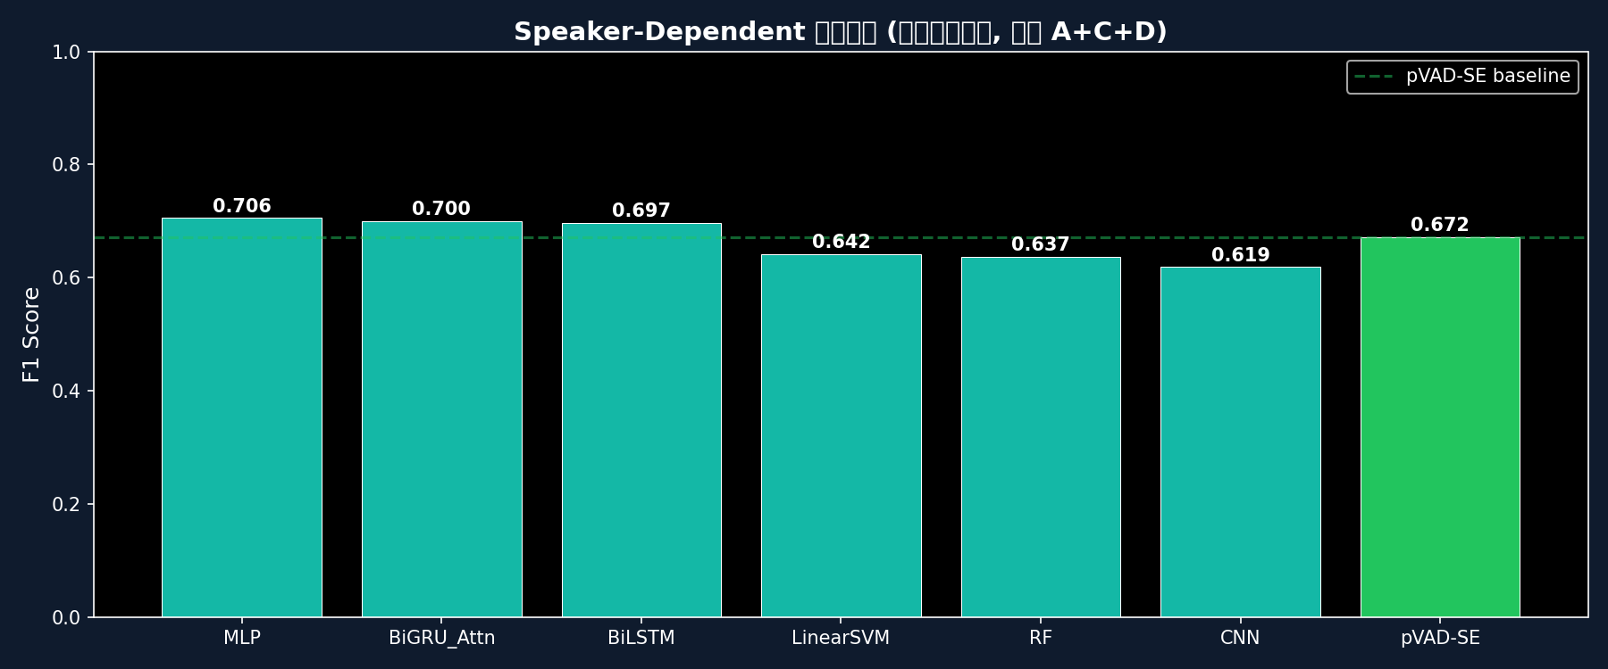
說話者相依 (SD) 模型架構全面比較 — 噪音增強訓練
模型 | 參數量 | 精確率 | 召回率 | F1
MLP | 53,954 | 97.7% | 55.3% | 0.706
BiGRU+Attn | 695,042 | 97.7% | 54.6% | 0.700
BiLSTM | 574,978 | 97.9% | 54.1% | 0.697
pVAD-SE | 6.9M+83K | 76.8% | 59.8% | 0.672
LinearSVM | N/A | 90.0% | 49.9% | 0.642
RF | N/A | 97.7% | 47.3% | 0.637
CNN | 125,058 | 95.8% | 45.7% | 0.619
訓練設定: hsuan(+) | 0911+FEMH(-) | 噪音增強 SNR=5/10/15/20dB | 45維 SDMFCC

Slide 8
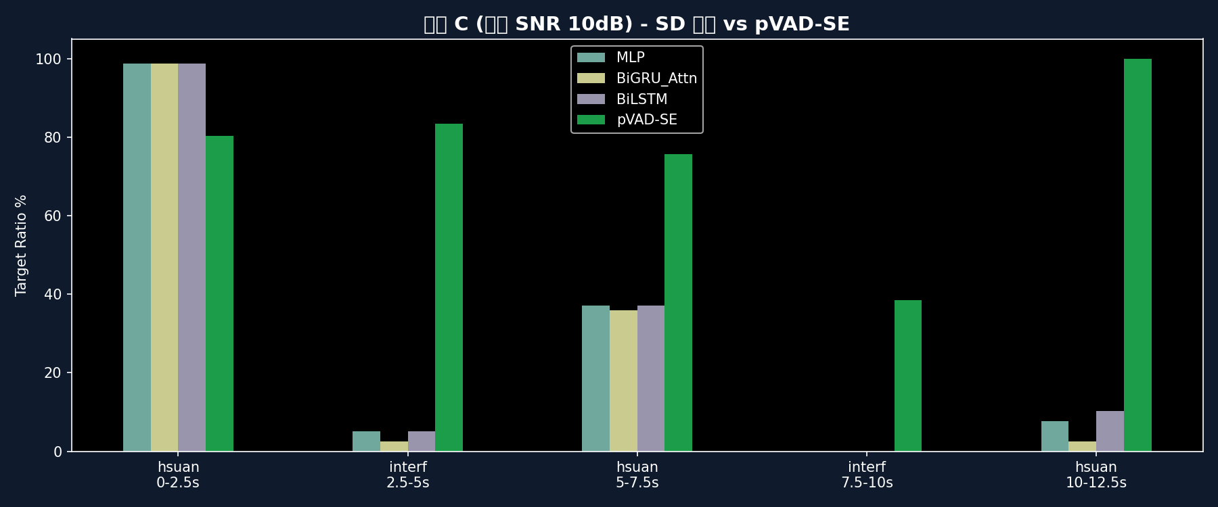
噪音增強訓練的效果 — 場景C 白噪音 SNR 10dB
增強前 vs 增強後 (場景C)
模型 | 增強前 F1 | 增強後 F1 | 提升
SVM/MLP (舊) | 0.773/0.748 | 場景C完全失效 | N/A(未增強)
MLP (新) | - | 0.706 | +噪音魯棒
BiGRU+Attn | - | 0.700 | +噪音魯棒
BiLSTM | - | 0.697 | +噪音魯棒
關鍵發現 • 噪音增強後，干擾段誤判率: 100% → 1.3~5.1% • 目標召回率因高門檻略有下降 (55%) • pVAD-SE 場景C 仍漏通 83.3%（CAM++特性）
場景C 各語段比較: 未增強 SD 全段輸出100% | 增強後 SD interferer 降至 1-5% | pVAD-SE interferer 仍 38~83%

Slide 9
場景C 詳細分析 — 白噪音 SNR 10dB 各語段目標比率
語段 | 真實 | MLP(增強) | BiGRU(增強) | BiLSTM(增強) | LinearSVM(增強) | pVAD-SE
hsuan 0-2.5s | T (目標) | 98.7% | 98.7% | 98.7% | 94.9% | 80.3%
interf 2.5-5s | I (干擾) | 5.1% | 2.6% | 2.6% | 34.6% | 83.3%
hsuan 5-7.5s | T (目標) | 37.2% | 35.9% | 37.2% | 26.9% | 75.6%
interf 7.5-10s | I (干擾) | 0.0% | 0.0% | 0.0% | 5.1% | 38.5%
hsuan 10-12.5s | T (目標) | 7.7% | 2.6% | 7.7% | 33.3% | 100.0%
SD 增強模型優勢 干擾段誤判率大幅降低至 1-5%
精確率提升至 97-98%（高純度）
pVAD-SE 局限性 CAM++ 在噪音下相似度崩潰
interf 2.5-5s 誤判高達 83.3%

Slide 10
LSTM 模型在不同模式的比較
LSTM_SD (未增強)
BiLSTM_SD (增強)
Personal VAD (LSTM)
pVAD-SE (CAM++)
說話者相依 / 舊版
說話者相依 / 噪音增強
pVAD 模式 / 逐幀
並行管道 / 滑動窗口
參數量
574,978
參數量
574,978
參數量
124,000
參數量
6.9M+83K
模型大小
~2.2MB
模型大小
~2.2MB
模型大小
489KB
模型大小
27MB+523KB
推論延遲
~1ms/幀
推論延遲
~1ms/幀
推論延遲
10ms/幀
推論延遲
14.2ms/32幀
輸入特徵
SDMFCC 45維
輸入特徵
SDMFCC 45維
輸入特徵
Fbank 80維 + d-vector 192維
輸入特徵
192維 embedding cosine
精確率
76.3%
精確率
97.9%
精確率
—
精確率
76.8%
召回率
72.6%
召回率
54.1%
召回率
—
召回率
59.8%
F1 Score
0.745
F1 Score
0.697
F1 Score
待訓練
F1 Score
0.672
hsuan 單一語者訓練
無負樣本 → 場景C失效
加入0911+FEMH負樣本
+SNR 5-20dB增強
AISHELL 400人訓練
直接輸出逐幀3分類
全長sim=0.76
0.5s窗口sim=0.39
結論: 噪音增強使 SD 精確率從 76% 升至 98%，但召回率降低。Personal VAD 可解決逐幀偵測限制。

Slide 11
延遲與效率比較
模型 | 延遲 | 參數量 | 大小 | F1
CNN_SD | 0.3ms | 125K | ~500KB | 0.619
MLP_SD | 0.5ms | 54K | 384KB | 0.706
BiLSTM_SD | ~1ms | 575K | ~2.2MB | 0.697
BiGRU+Attn | ~1.5ms | 695K | ~2.7MB | 0.700
GTCRN | 1.08ms | 82K | 523KB | 去噪
PersonalVAD | ~1ms | 124K | 489KB | 待測
CAM++ pVAD | 14.2ms | 6.9M | 27MB | pVAD
pVAD-SE | RTF=0.253 | 6.9M+83K | 27.5MB | 0.672

Slide 12
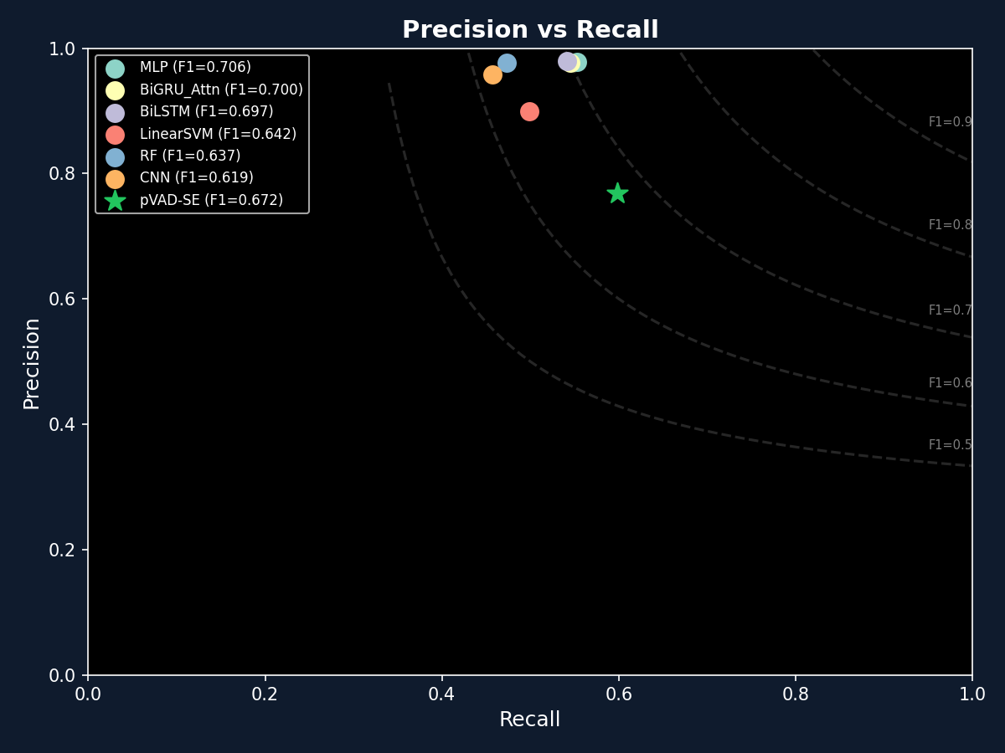
綜合比較：各模型在四場景下的 F1 Score
四場景 F1 表現分析
場景A (乾淨)
SD 模型優勢顯著，MLP interferer≤4%
pVAD-SE 因 cosine 漂移有誤判
場景B (重疊)
SD 模型在重疊段保持高 target ratio
pVAD-SE 1.0s 窗口略有延遲
場景C (噪音)
SD增強後干擾僅1-5%，pVAD-SE達83%
→ SD 模型的噪音魯棒性更佳
結論總結
• SD MLP (噪音增強) F1=0.706，在乾淨場景最優
• pVAD-SE F1=0.672，優勢是即時串流+去噪
• 場景C: SD 精確 (98%), pVAD 召回高 (100% at 10-12.5s)
• 最終選擇取決於：是否需要去噪、是否即時串流
場景D (FEMH)
SD 模型穩健，pVAD-SE 在異質語者
表現相近 F1≈0.672

Slide 13
音檔展示 — presentation/audio/ 資料夾
pVAD-SE 輸出
SD 模型輸出
Enrollment
scenario_a_mixed.wav (輸入)
scenario_a/b/c/d_MLP_output.wav
enrollment_hsuan.wav
scenario_a_pVAD-SE_output.wav (輸出)
scenario_a/b/c/d_BiLSTM_output.wav
b6dbc0fc_hsuan_7.wav
scenario_a_denoised.wav (去噪)
scenario_a/b/c/d_BiGRU_Attn_output.wav
SNR=44.1dB, 19.9s
scenario_b_*, scenario_c_*, scenario_d_*
scenario_a/b/c/d_CNN/LinearSVM/RF_output.wav
最高品質錄音
圖表資料夾 (presentation/charts/)
F1 架構比較
場景C比較
精確率-召回率
參數量vs F1
pVAD各場景曲線
f1_comparison.png
scenario_c_comparison.png
precision_recall.png
params_vs_f1.png
scenario_a/b/c/d_pvad.png
共 37 個音檔 | 8 個圖表 | 6種SD架構 × 4場景 + pVAD-SE

Slide 14
結論與下一步
MLP (SD+增強)
pVAD-SE v3
BiGRU+Attn
CAM++ 限制
F1=0.706
F1=0.672
F1=0.700
0.5s→0.39
最高 F1
精確 98%
即時串流
RTF=0.253
抗噪優秀
干擾<2%
需1s窗口
穩定sim
下一步計畫
P0
Personal VAD 訓練
用 AISHELL-TSE 資料集訓練逐幀 LSTM (124K), 取代 CAM++ 短窗口方案
P0
改善目標召回率
SD 模型 recall=55%，可調整分類門檻或用 CTC Loss 改善
P1
場景C 去噪前處理
在 SDMFCC 提取前先過 GTCRN，使 SD 模型受益於去噪效果
P1
端到端優化
將 GTCRN + Personal VAD 合併 ONNX 推論，降低整體延遲
P2
行動裝置部署
Android ONNX Runtime，目標 RTF<0.5，結合 WebSocket 展示
pVAD-SE Pipeline v3 | F1=0.672 | RTF=0.253 | 2026.03

